Slide 1
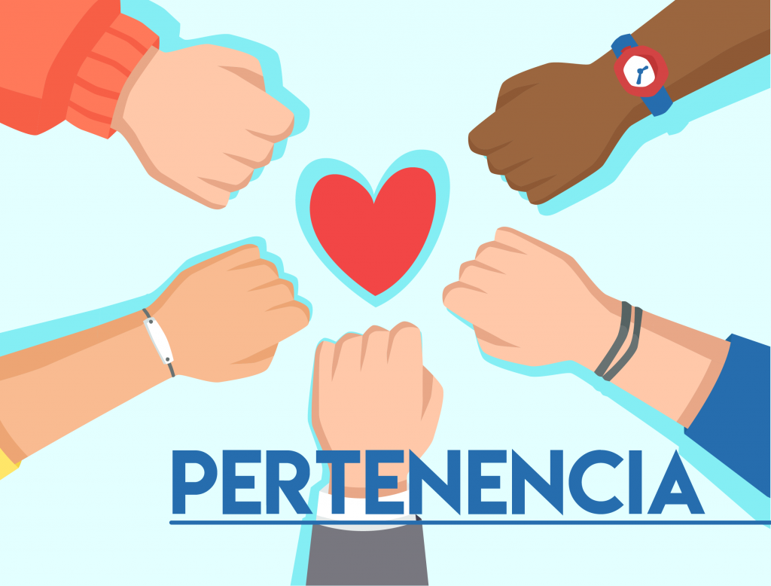
Sentido de pertenencia

Slide 2
Desde que nacemos, los seres humanos pertenecemos a un grupo. El primer grupo es la familia y conforme crecemos nos integramos a otros como compañeros, amigos y de todos ellos recibimos influencia

Slide 3
?Cómo somos?
La identidad personal es el resultado de la influencia que recibimos por parte de los grupos a lo que pertenecemos. Cada grupo tiene:
Cultura
Costumbres
Tradiciones
Historia
Estilo de vida
Códigos

Slide 4
Entonces podemos decir , que somos el resultado de la pluriculturalidad, la influencia que recibimos por parte de las culturas de los grupos determinados a los que pertenecemos.

